Slide 1
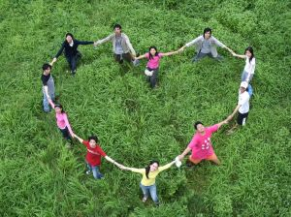
Zachowania prozdrowotne
Najogólniej mówiąc są to te zachowania, wszelkie formy aktywności celowej, ukierunkowanej na ochronę lub osiągnięcie poprawy własnego zdrowia.

Slide 2
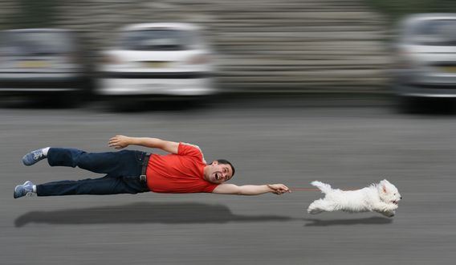
Można wyróżnić 5 klas zachowań prozdrowotnych

Slide 3
unikanie używek - czyli alkoholu czy narkotyków, papierosów

Slide 4
Niepodejmowanie zachowań ryzykownych:
niepalenie tytoniu;
ograniczone używanie alkoholu;
nienadużywanie leków nie zaleconych przez lekarza;
nieużywanie innych substancji psychoaktywnych;

Slide 5
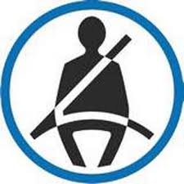
bezpieczne prowadzenie samochodu- czyli używanie pasów bezpieczeństwa ( także na tylnich siedzeniach!!!), jazda z mniejszą szybkością, czy prowadzenie samochodu tylko wtedy gdy dobrze się czujemy

Slide 6
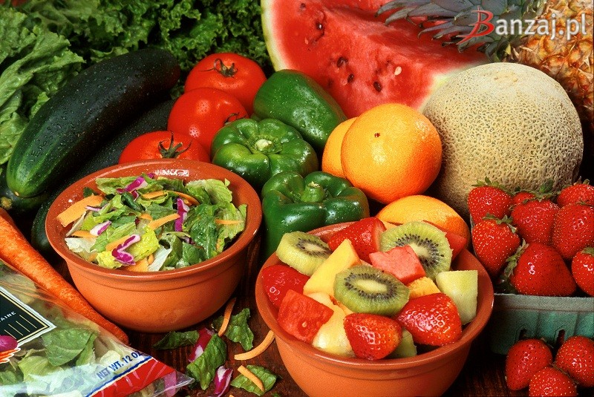
zwyczaje żywieniowe - czyli jedzenie większej ilości warzyw i owoców, zmniejszenie ilości zjadanych tłuszczów zawierających cholesterol itp.

Slide 7
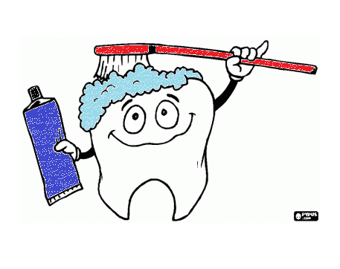
pozytywne praktyki zdrowotne - ćwiczenia fizyczne, mycie zębów, odpowiednia higiena otoczenia i samego siebie

Slide 8
Zachowania związane głównie ze zdrowiem fizycznym
dbałość o ciało i najbliższe otoczenie;
aktywność fizyczna;
racjonalne żywienie;
hartowanie się;
sen – odpowiedni czas jego trwania i jakość;

Slide 9
zachowania związane z działalnością prewencyjną - regularne wizyty kontrolne u lekarzy pierwszego kontaktu i stomatologów, samokontrole

Slide 10
Zachowania prewencyjne:
samokontrola zdrowia i samobadanie;
poddawanie się badaniom profilaktycznym;
bezpieczne zachowania w życiu codziennym (zwłaszcza w ruchu drogowym w pracy);
bezpieczne zachowania w życiu seksualnym;

Slide 11
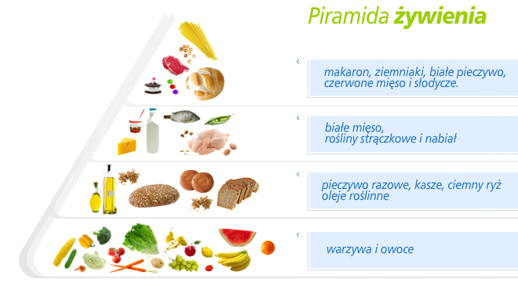
Piramida zdrowotna

Slide 12
Jadłospis
Śniadanie Bułka kajzerka 50g 130kcal Polędwica drobiowa 10g 14kcal Grejpfrut 360g 83kcal Obiad Rosół z makaronem 300g 250kcal Filet z dorsza (smażony) 100g 274kcal Ziemniaki gotowane 150g 110kcal Surówka z marchwi i jabłek 150g

Slide 13
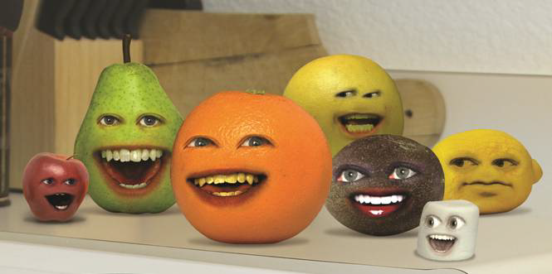
KONIEC :D

